Slide 1
TURISTIČNA VZGOJA
Izbirni predmet
Poučuje:
Jasna Žižek

Slide 2
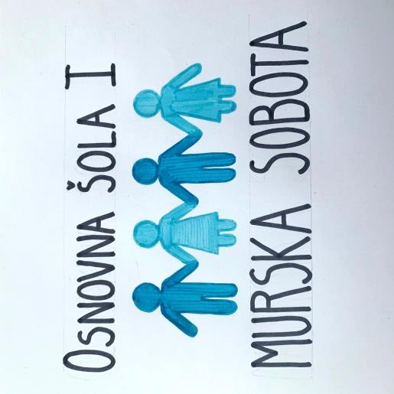

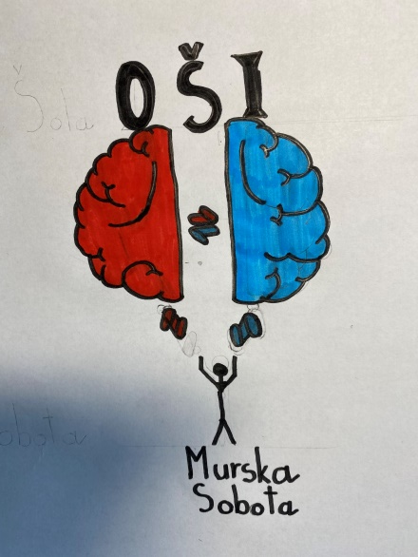
KAJ IN KAKO SE BOMO UČILI?
Vse pa poteka preko izkušenjskega učenja, ni klasičnega pouka.
Pri pouku boste ustvarjali izvirne miselne vzorce, logotipe,
reklamne letake, stripe, pripravili vodenje po domačem kraju …
Delo naših učencev

Slide 3
SPOZNALI BOSTE:
kdo je turist
kdo so turistični delavci
zgodovina turizma v Sloveniji in naši občini
osnove za turizem v domači občini
turistični objekti v domači občini
turistične šole in poklice
socialne in politične pogoje za turizem
turistični bonton
informiranje v turizmu
vodenje po domačem kraju
Prekmurje kot turistična regija
Turistično informacijski center – TIC

Slide 4
TURISTIČNA VZGOJA
Kdo: Učenci 7., 8. in 9. razreda
Število ur: 35 (32 za devetošolce)
Izbirni predmet TURISTIČNA VZGOJA je enoletni izbirni predmet.
Poudarek predmeta je na:
• vzgoji učencev za pozitiven odnos do turizma in turistov,
• vzbujanju zanimanja za turizem kot možno področje njihovega prihodnjega poklicnega dela,
• motivaciji za pridobivanje znanja o turizmu kot družbenem gibanju.

Slide 5

DRAGI UČENCI VABLJENI K TURISTIČNI VZGOJI

